Slide 1
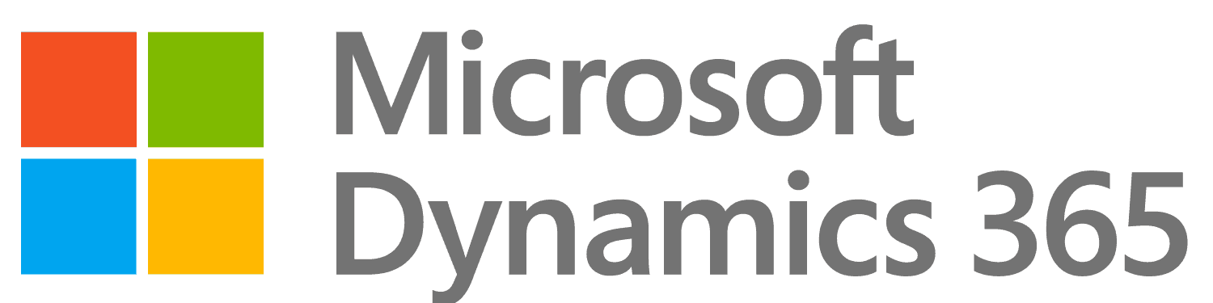



Conoce el potencial de CDS y PowerApps

Slide 2


Gilberto Sosa Tapia
Gerente de Innovación y desarrollo en
Axentit
@Sirgoi
linkedin.com/in/sirgoi
gsosa@axentit.com.mx

Slide 3

Agenda
Que es CDS.
Por que usar CDS.
Dynamics 365 y CDS
DEMO

Slide 4
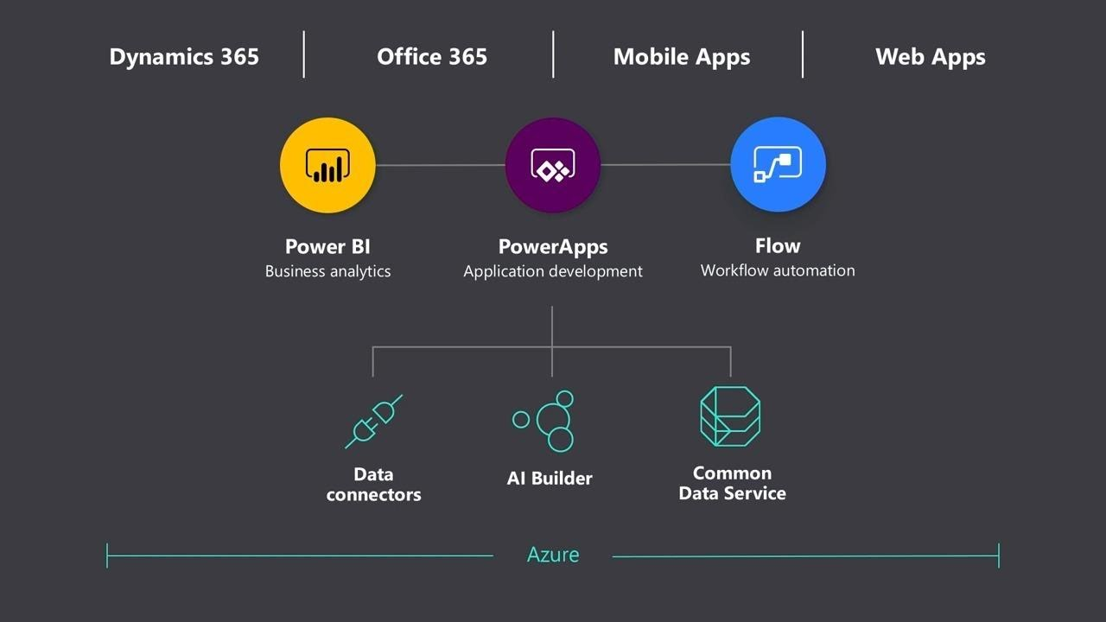
Common Data Service (CDS)
Es la plataforma que nos permite integrar
programas fácil y rápidamente.
Notes:
Common Data Service le permite almacenar y administrar de forma segura los datos que usan las aplicaciones empresariales. Los datos de Common Data Service se almacenan en un conjunto de entidades. Una entidad es un conjunto de registros que se usa para almacenar datos, similar a cómo una tabla almacena los datos en una base de datos. Common Data Service incluye un conjunto base de entidades estándar que cubren escenarios típicos, pero también puede crear entidades personalizadas específicas para su organización y rellenarlas con datos usando Power Query. Los creadores de aplicaciones pueden usar PowerApps para crear aplicaciones completas usando estos datos.

Slide 5
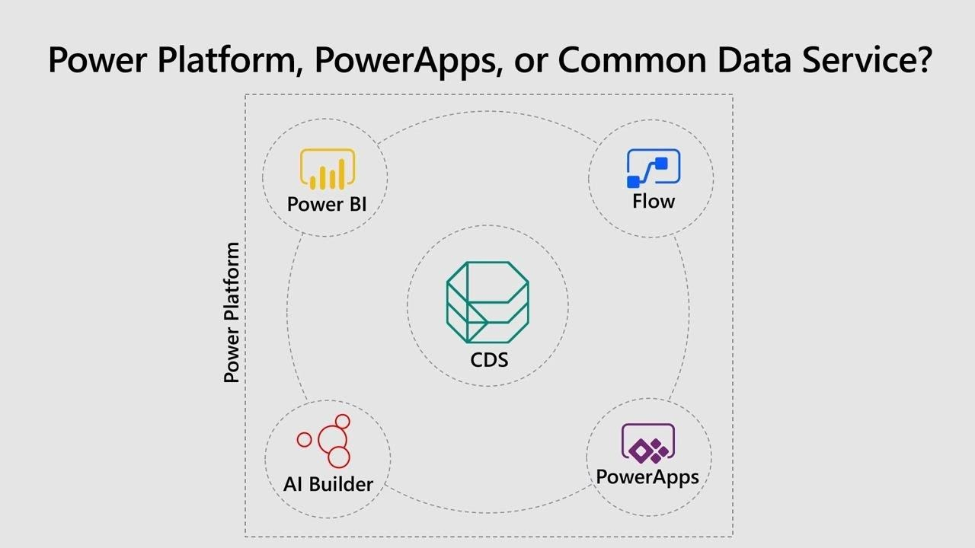
Common Data Service (CDS)
Notes:
Common Data Service le permite almacenar y administrar de forma segura los datos que usan las aplicaciones empresariales. Los datos de Common Data Service se almacenan en un conjunto de entidades. Una entidad es un conjunto de registros que se usa para almacenar datos, similar a cómo una tabla almacena los datos en una base de datos. Common Data Service incluye un conjunto base de entidades estándar que cubren escenarios típicos, pero también puede crear entidades personalizadas específicas para su organización y rellenarlas con datos usando Power Query. Los creadores de aplicaciones pueden usar PowerApps para crear aplicaciones completas usando estos datos.

Slide 6
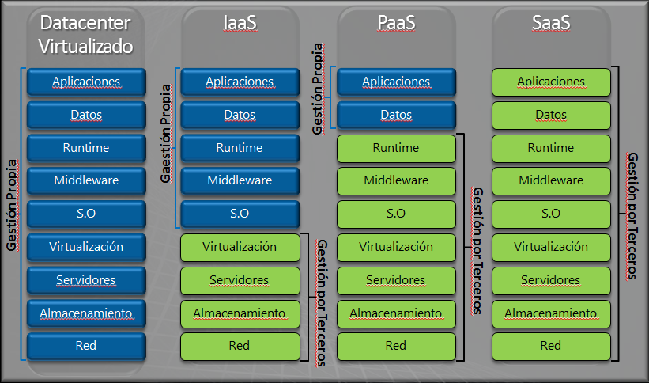
Por que usar (CDS)
Notes:
Las entidades estándar y personalizadas de Common Data Service proporcionan una opción de almacenamiento de datos segura y basada en la nube. Las entidades le permiten crear una definición orientada al negocio de los datos de su organización para su uso en aplicaciones. Si no está seguro de si las entidades son la mejor opción para usted, considere estas ventajas:

Slide 7
Por que usar (CDS)
FACIL DE ADMINISTRAR
FACIL DE PROTEGER
ACCESO A DYNAMICS 365
METADATOS ENRIQUECIDOS
LOGICA Y VALIDACION
Notes:
Fácil de administrar – Los metadatos y los datos se almacenan en la nube. No tiene que preocuparse de los detalles de cómo se almacenan.
Fácil de proteger – Los datos se almacenan de forma segura de forma que los usuarios solo podrán verlos si les concede acceso a ellos. La seguridad basada en roles le permite controlar el acceso a las entidades para diferentes usuarios en la organización.
Acceso a sus datos de Dynamics 365 – Los datos de las aplicaciones de Dynamics 365 también se almacenan en Common Data Service, lo que le permite crear rápidamente aplicaciones que aprovechan los datos de Dynamics 365 y ampliar sus aplicaciones usando PowerApps.
Metadatos enriquecidos – Los tipos de datos y las relaciones se aprovechan directamente en PowerApps.
Lógica y validación – Defina campos calculados, reglas de negocio, flujos de trabajo y flujos de proceso de negocio para garantizar la calidad de los datos e impulsar los procesos de negocio.
Herramientas de productividad – Las entidades están disponibles en los complementos de Microsoft Excel para aumentar la productividad y garantizar la accesibilidad de los datos.

Slide 8
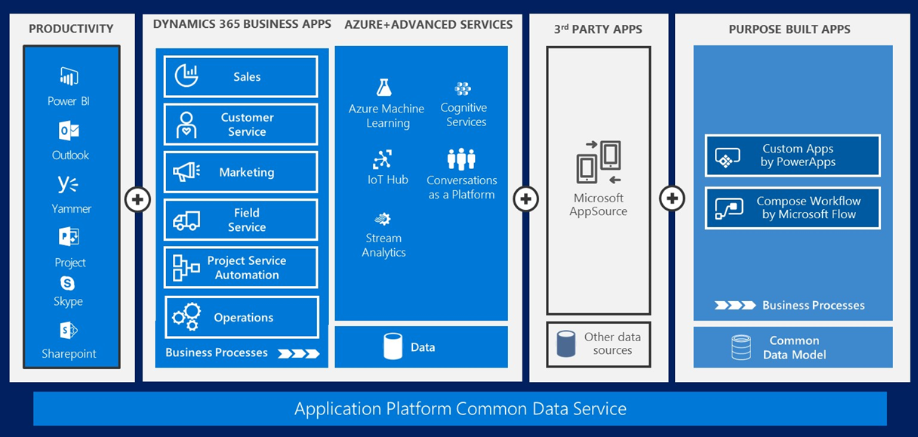
Dynamics 365 y CDS
Notes:
Las aplicaciones de Dynamics 365, como Dynamics 365 for Sales, Service o Talent también usan Common Data Service para almacenar y proteger los datos que usan las aplicaciones. Esto le permite crear aplicaciones mediante PowerApps y Common Data Service directamente con sus datos de negocio clave ya usados en Dynamics 365 sin necesidad de integrarlos.
Crear aplicaciones con sus datos de Dynamics 365 – Cree aplicaciones rápidamente con sus datos profesionales en PowerApps o usando el SDK Pro Developer.
Administrar reglas y lógica de negocios reutilizables – Las reglas y lógica de negocio ya definidas en sus entidades de Dynamics 365 se aplican a las entidades de PowerApps para garantizar la coherencia de datos independientemente del modo en que los usuarios accedan a los datos o con qué aplicación.
Habilidades reutilizables en Dynamics 365 y PowerApps – Los usuarios con habilidades anteriores en PowerApps o Dynamics 365 ahora pueden aprovecharlas en la nueva plataforma de Common Data Service. La creación de entidades, formularios, gráficos, etcétera ahora son funciones comunes en sus aplicaciones.

Slide 9
Demo

Slide 10

Q & A

Slide 11
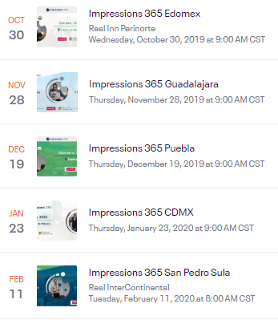
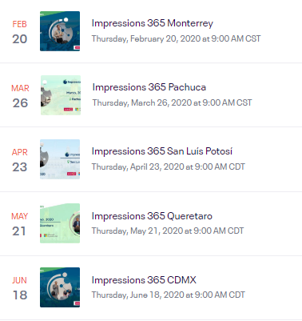
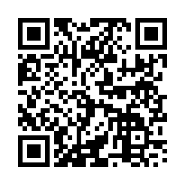
Tour

